Slide 1
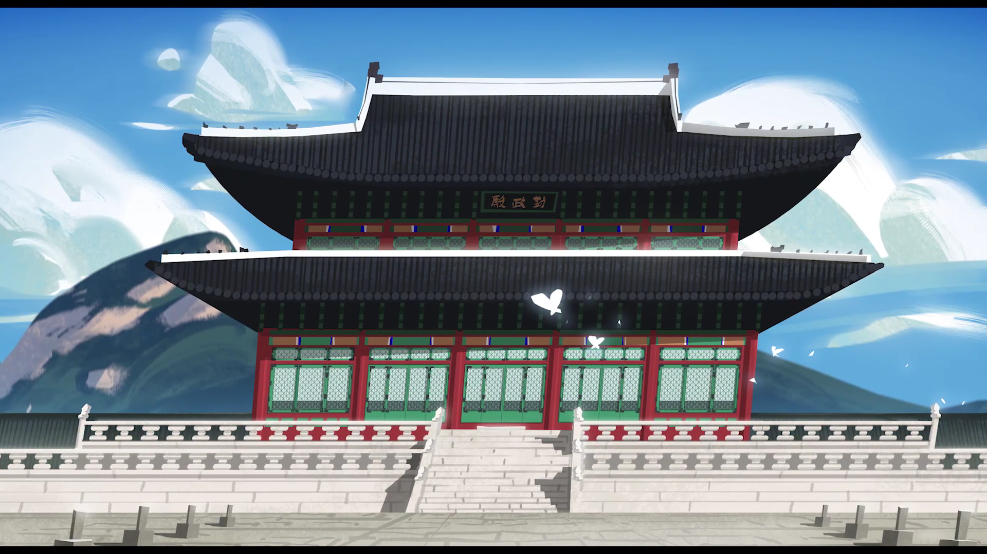

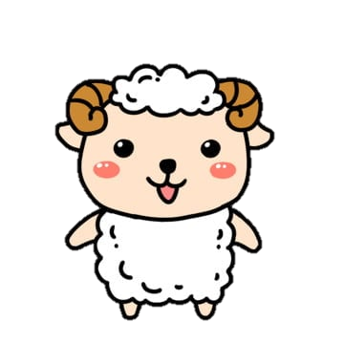
똠 양 궁
한국공학대학교 2022182041 하승민
2023 2학기 2D게임프로그래밍
이대현 교수님

Slide 2
진 행 상 황
 | 상세 개발 일정 | 결과 | 진행률
1 | 리소스 구하기 | · 활, 화살, 배경, 양, 똥, 바람, 똠양꿍, 과녁 리소스 획득 완료 | 90
2 | 리소스 제작/편집 | · 배경사진 편집 완료 · 스테이지 선택 화면 제작, 게임 시작 화면 제작 완료 | 90
3-4 | 게임 진행 틀 개발 | · 게임 시작 화면 개발 완료 · 스테이지 선택 화면 개발 완료 | 60
5 | 스테이지 테마 기획 | · 기본, 양, 바람, 똥, 똠양꿍을 테마로 스테이지 구성 | 100
6-8 | 스테이지 개발 | · 스테이지 전체 흐름 틀 개발 완료 · 스테이지 인트로 애니메이션 개발 완료 | 30
74%

Slide 3
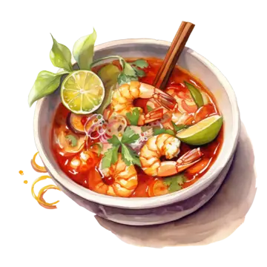
수 정 사 항
각 스테이지마다 해당하는 테마를 중심으로 방해요소 구성
스테이지가 진행됨에 따라 이전 스테이지의 방해요소가 누적되는 방식으로 수정
5-10개의 테마로 스테이지 구성
난이도 요소 추가. 스테이지의 난이도에 따라 과녁이 움직임. 기본, 양, 바람, 똥, 똠양꿍의 테마가 반복되며 루프를 한번 돌 때마다 난이도가 상승
일정 점수를 넘기면 스테이지 클리어
점수에 따라 별이 1-3개 주어짐. 한 테마에서 모든 난이도의 스테이지에서 별 3개를 받았을 시 테마 클리어
기본 장애물로 바람이 작용
하나의 테마로 분리

Slide 4
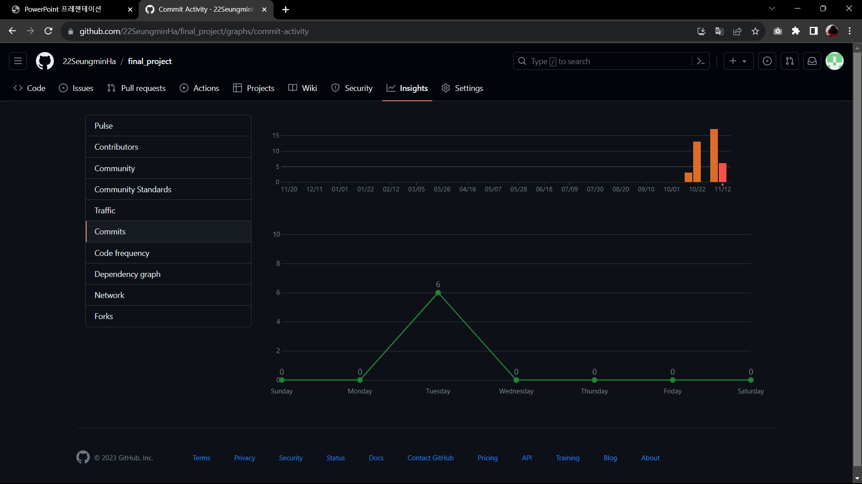
커 밋 통 계

